Slide 1
МБДОУ «ЦРР - д/с«Сказка»Детский сад «Светлячок»
Ковылкинский муниципальный район
Экологический краткосрочный проект «Мир домашних животных»
Автор проекта: Белоусова
Юлия Николаевна

Slide 2
ОБОСНОВАНИЕ ВЫБОРА ТЕМЫ.
Одним из перспективных методов в работе нашего коллектива, позволяющих решить проблему развития творческих способностей детей служит метод проектной деятельности.
Любой проект – продукт сотрудничества детей, воспитателей и родителей.
Чтобы маленьким детям было интересно, идеи, темы проектов должны исходить именно от них.
Мир животных необычайно разнообразен и привлекателен для детей.
Еще в самом раннем детстве многие из ребят имеют такую нужную возможность контактов с домашними животными – кошками, собаками.
Животные становятся такой же неотъемлемой частью детства, как и любимые игрушки.
Разнообразные ситуации общения с домашними животными дают большой запас представлений об их особенностях, повадках, пробуждают интерес, любознательность, формируют навык взаимодействия с ними.
Вот почему и был составлен проект «Мир животных» (познавательный, краткосрочный, тематический).

Slide 3
ПРОБЛЕМА:
КТО ОНИ – ЭТИ ДОМАШНИЕ
ЖИВОТНЫЕ ?
Цель проекта:
Знакомить детей с домашними животными, их связью со средой обитания, осознанно-правильное отношение к представителям животного мира

Slide 4
Задачи проекта:
Расширить знания детей о домашних животных.
Развивать поисковую деятельность детей с помощью родителей:
способствовать к определению задач на основе поставленной проблемы умение планировать этапы своих действий, аргументировать свой выбор
Прививать любовь к природе и воспитывать бережное отношение к ней.
Развивать связную речь, обогащать словарь детей.
Пополнить предметно-развивающую среду по теме проекта.

Slide 5
Длительность проекта:
1 неделя
Участники проекта:
Дети средней группы .
Воспитатели группы,
Родители.

Slide 6
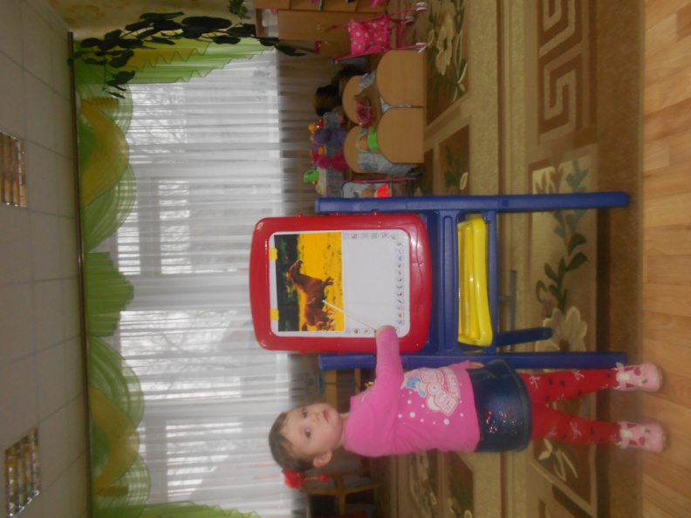
Выполнение проекта
Познавательное развитие.
Познавательные занятия:
«Домашние животные»
Развивающие вопросы:
Каких животных можно назвать домашними?
Каких животных можно держать дома?
Какова роль домашних животных в жизни людей?
Что мы можем дать домашним животным?
Зачем держать в доме животных?
Живут в доме - значит домашние?
Верные друзья или помощники?
Как ухаживать за домашними животными?

Slide 7
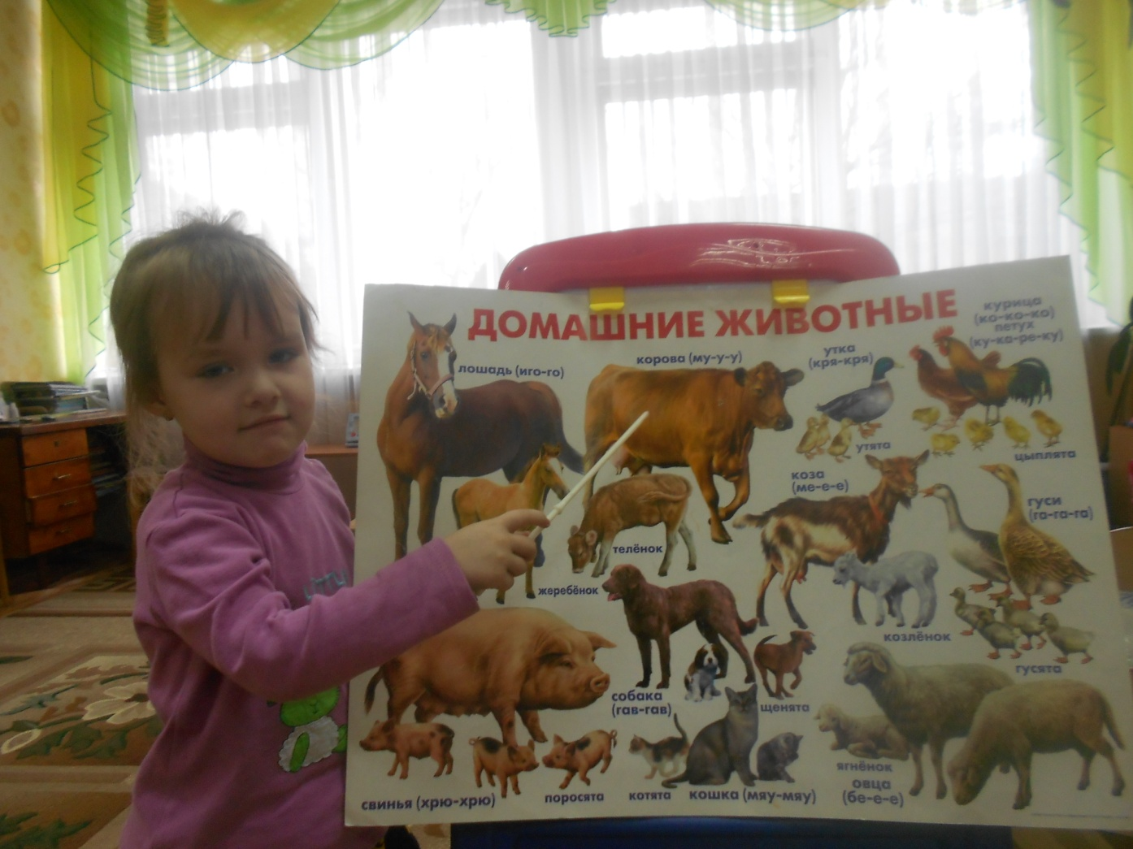
Познавательное занятие: «Домашние животные»

Slide 8
Речь и речевое общение:
Чтение произведений художественной литературы, в которых упоминаются домашние животные, рассматривание иллюстраций к ним.
Загадывание загадок о животных, разучивание стихов.
Чтение энциклопедической литературы о домашних животных, совместно с родителями.
Просмотр обучающего видео «Мои домашние питомцы».
Подготовка к демонстрации сказки «Репка».

Slide 9
Продуктивная деятельность.
Коллективная и индивидуальная.
Рисование домашних животных по трафарету
Наклеивание готовых форм «Домашние животные»
Лепка фигурок домашних животных из пластилина.
Создание уголка «Домашние животные».
Раскрашивание домашних животных.

Slide 10
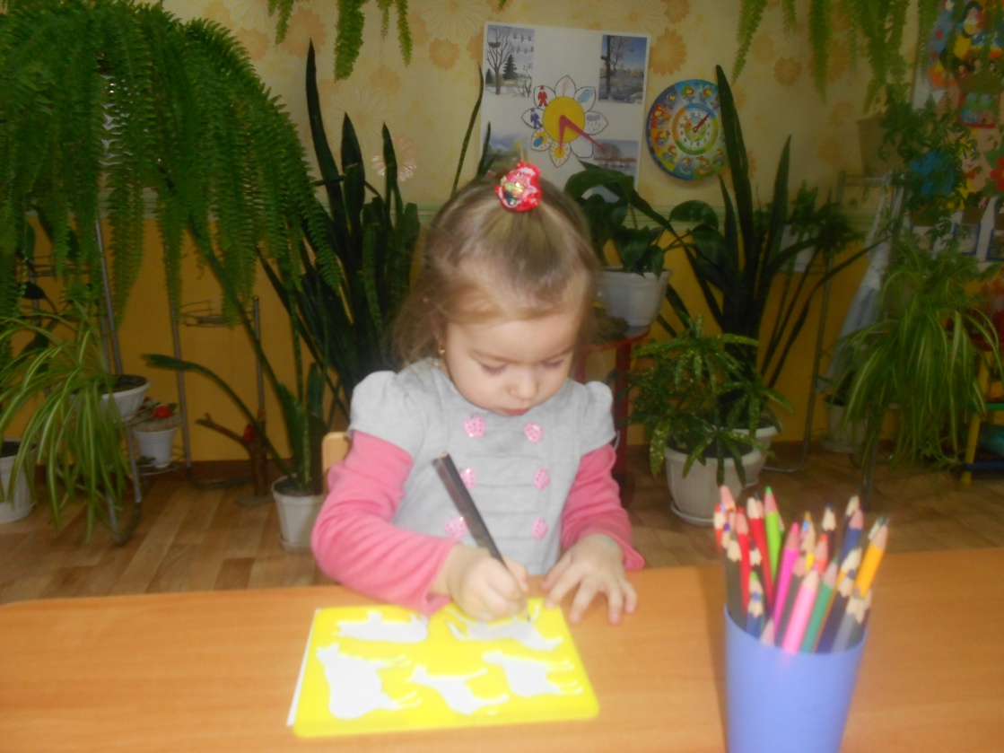
Рисование домашних животных по трафарету

Slide 11
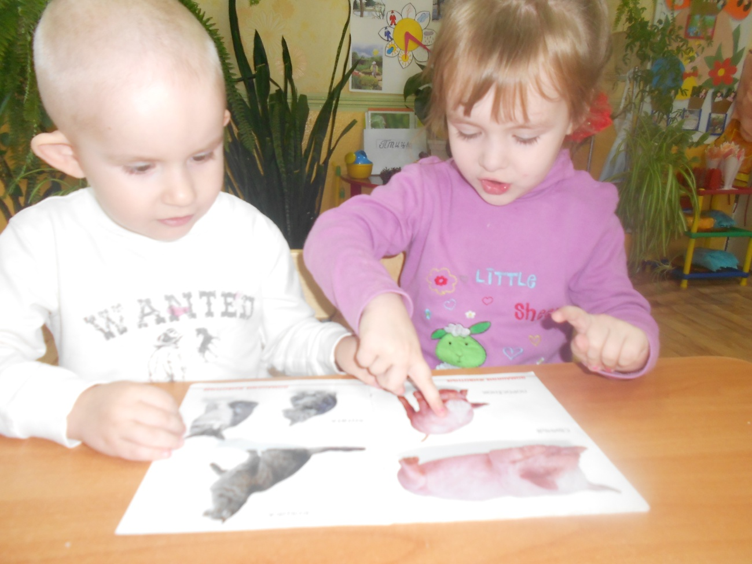
Рассматривание иллюстраций.

Slide 12
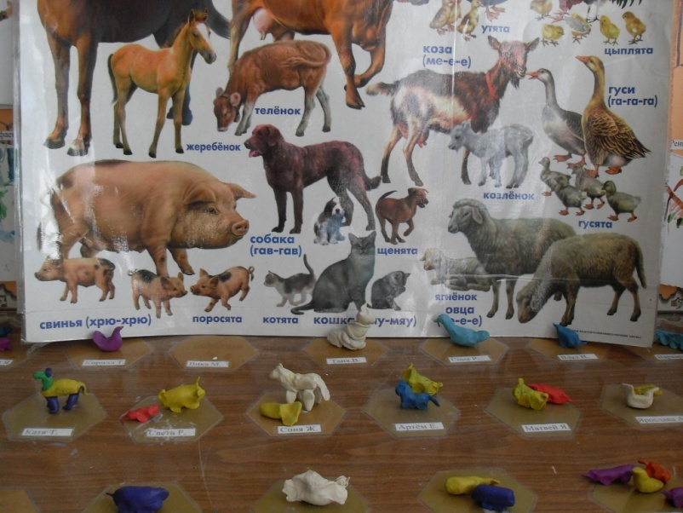
Лепка фигурок домашних животных из пластилина.

Slide 13
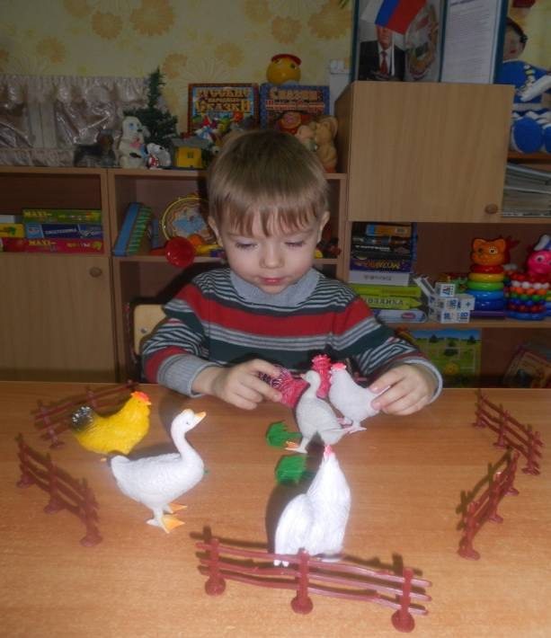
Создание уголка «Домашние животные».

Slide 14
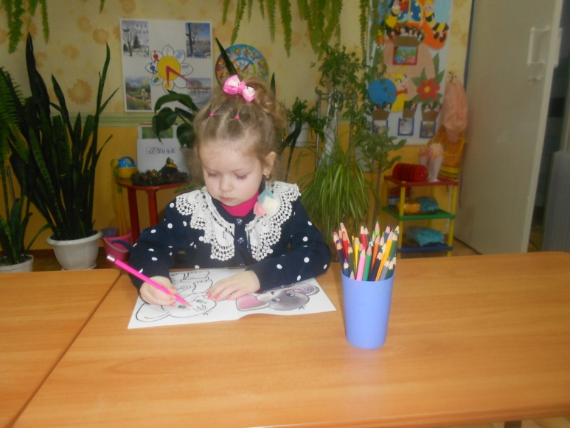
Раскрашивание домашних животных.

Slide 15
Музыкально-театрализованная деятельность:
Слушание «Кот Васька» (муз. Г. Лобачева), « Два веселых гуся».
Цель: развитие эмоциональной отзывчивости
«Серенькая кошечка» (муз. В. Вейлина, сл.Н.Найденовой), «Собачка» (муз. М . Раухвергера, сл. Н.Комиссаровой)
Пение: «Кот Васька» (муз. Г.Лобачева, сл.народные), «Котик» (муз . И.Лукониной, сл . Л.Чадовой)
Музыкально-дидактические игры «Кошка и собака», «Мамы и детки»
Импровизация движений животных.
Изготовление масок животных из бумаги
Демонстрация сказки-драматизации «Репка».

Slide 16
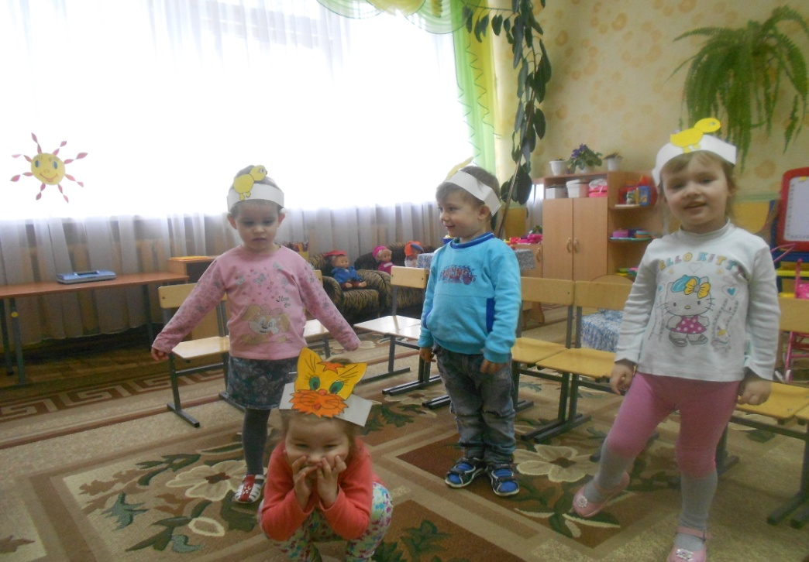
Физическое развитие:
Подвижные игры:
с бегом: «Кот и мыши», «Птички и кошка», «Лохматый пёс»;
с прыжками: «Воробышки и кот», «Котята и щенята»,
с лазанием: «Кролики»
Цель: разучить игры, героями которых являются животные.

Slide 17
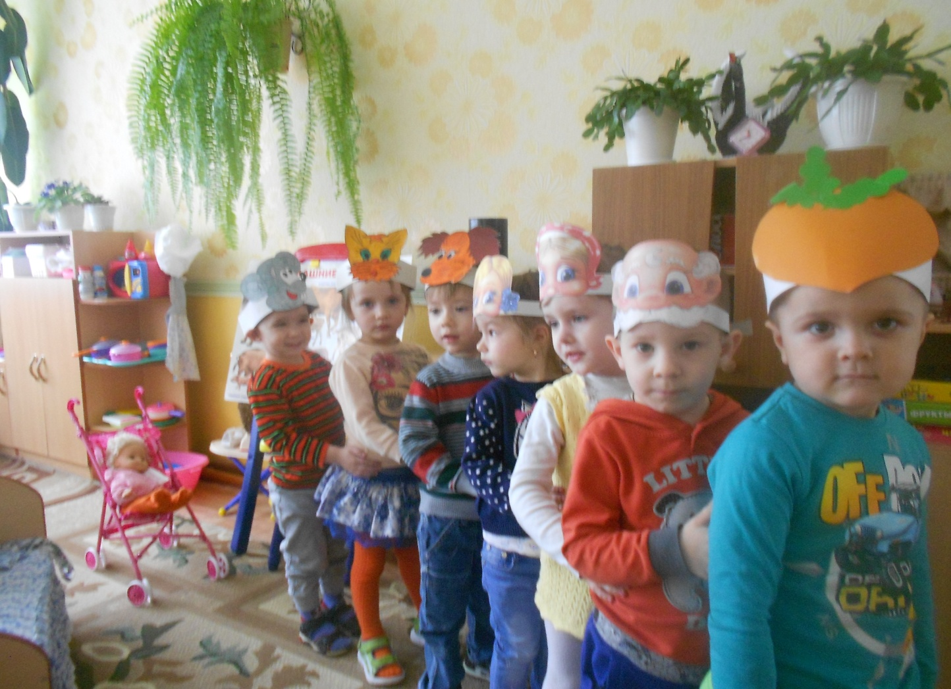
Демонстрация сказки-драматизации «Репка»;

Slide 18
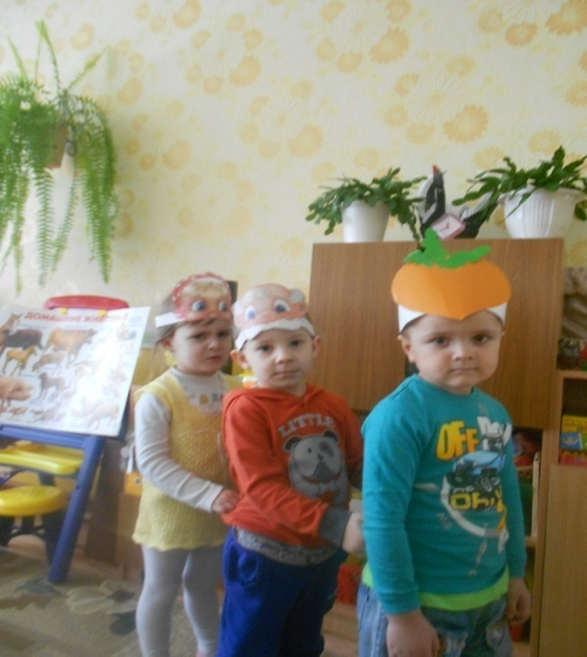
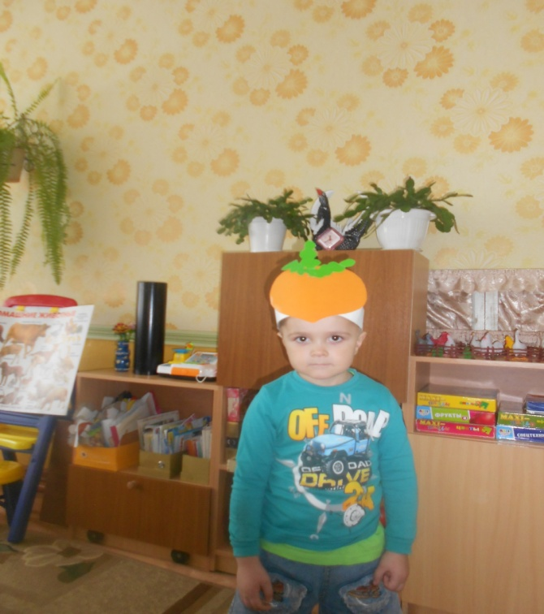
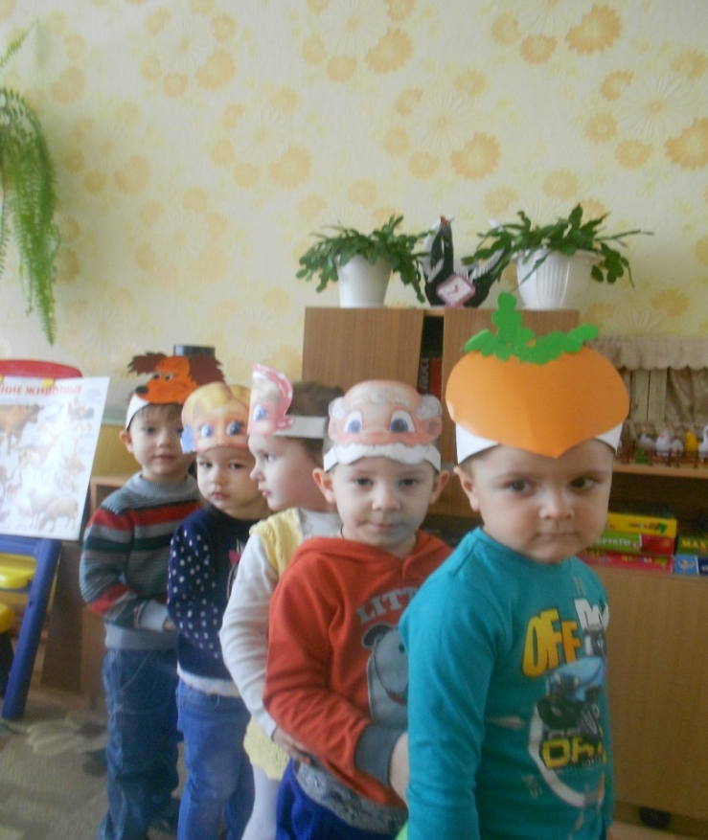
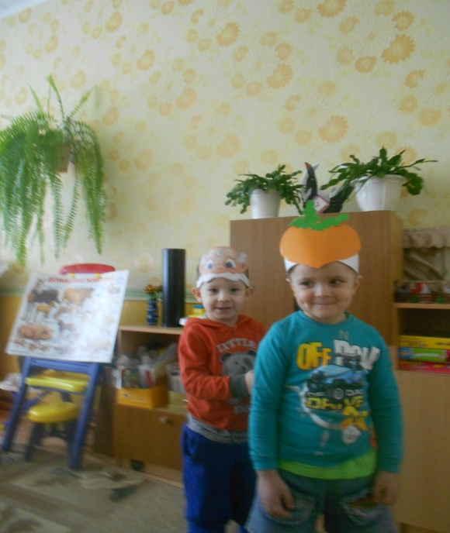

Slide 19
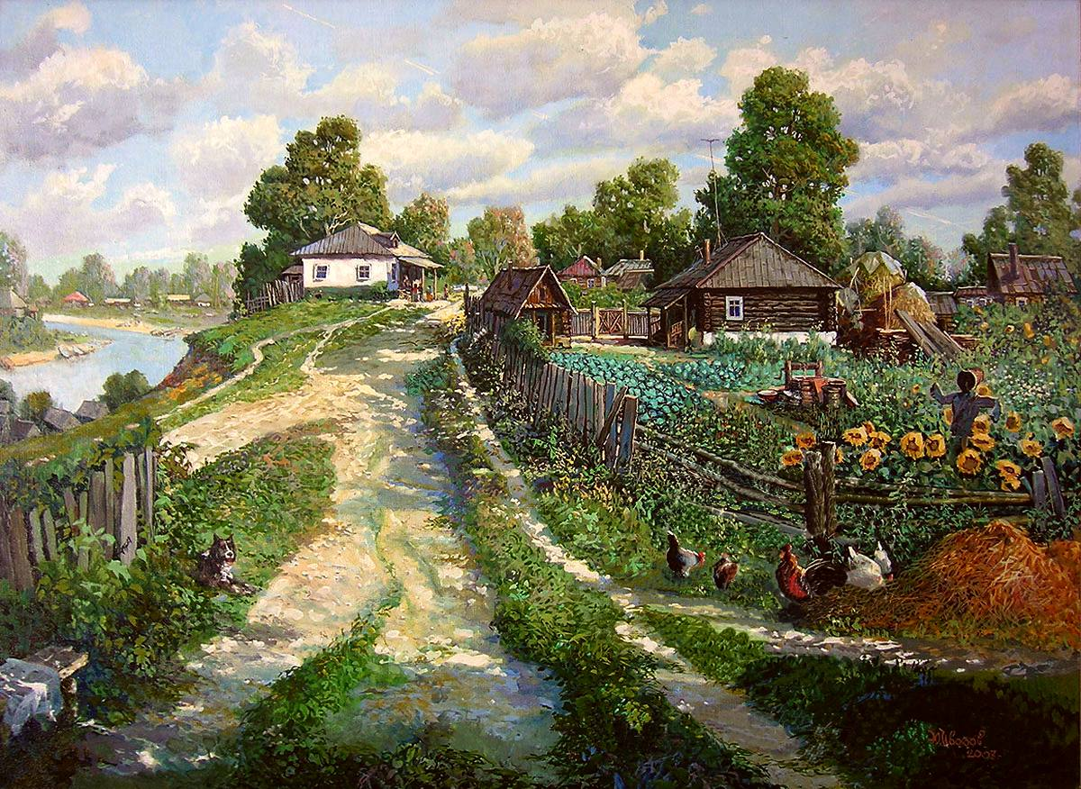
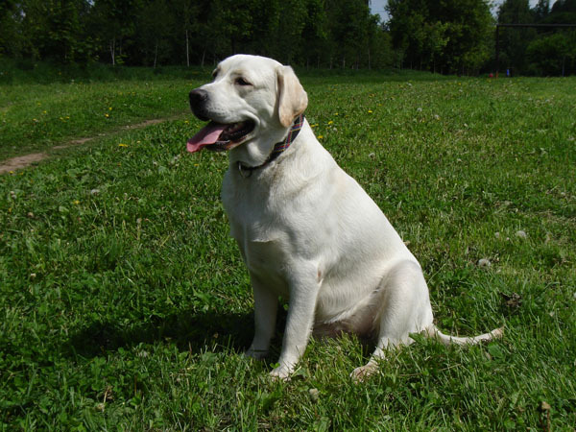
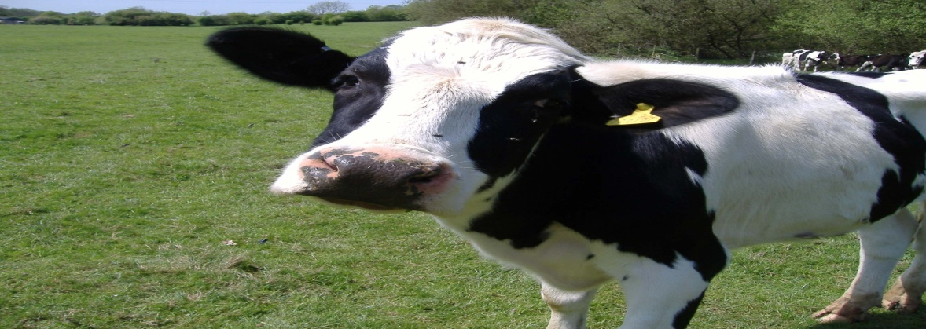
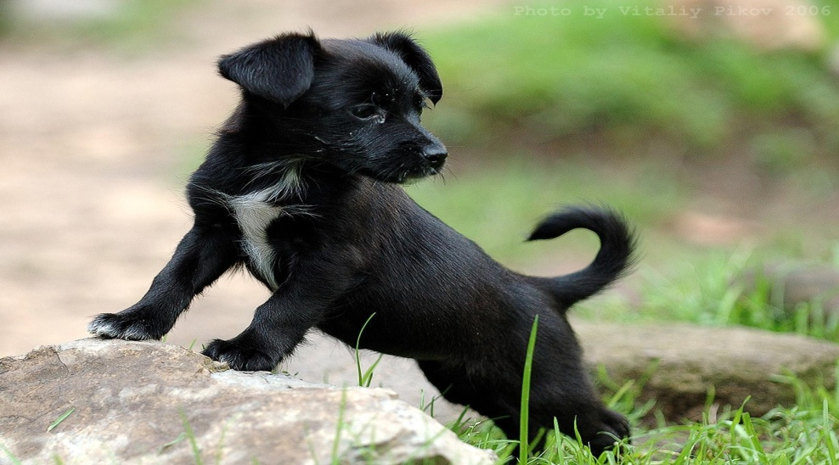
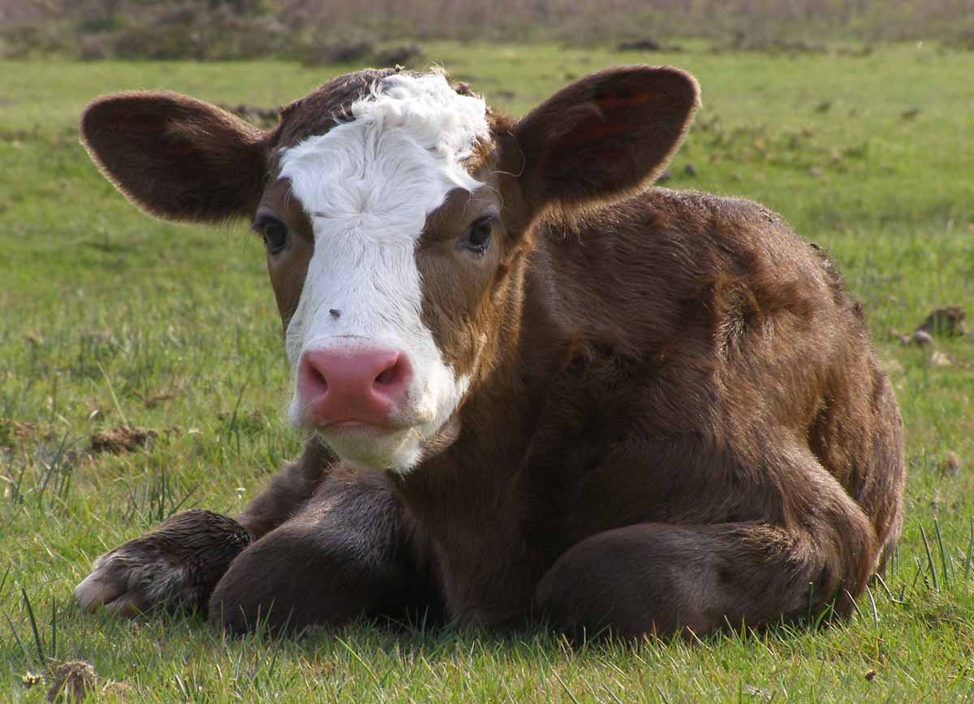
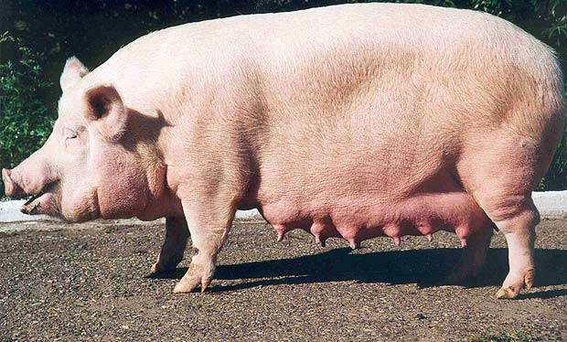
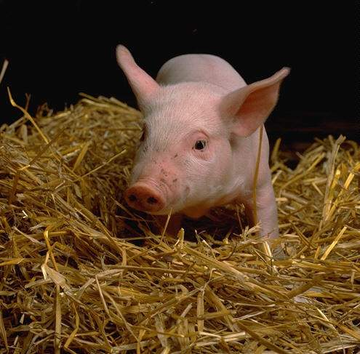
Презентация
«Домашние животные»

Slide 20
Работа с родителями.
Привлечение к оказанию помощи в сборе иллюстративного материала, раскрасок, мультфильмов, презентаций по теме проекта.
Консультации на темы:
«Домашнее животное и ребёнок»
«Зачем ребёнку домашнее животное?»
«Дети и домашние животные. Кто, когда и зачем»
Постановка новой проблемы:
Кто они – эти дикие животные?

Slide 21
Выводы:
Проект “Мир домашних животных» был направлен на знакомство детей с домашними животными, их связью со средой обитания, осознанно-правильное отношение к представителям животного мира.
В результате проведенной работы дошкольники понимают и знают:
что домашние животные играют в жизни человека важную роль.
как ухаживать за домашними животными, где живут, чем питаются.
В результате проведенной работы отмечено:
Развитие у детей устойчивого интереса к представителям животного мира – домашним животным.
Активное включение родителей в педагогический процесс ДОУ, укрепление заинтересованности в сотрудничестве с детским садом.
Можно сделать вывод, что благодаря проведённым занятиям, беседам,
игровой деятельности произошло закрепление и улучшение знаний
детей по данной теме.

